Slide 1
Assemblée du Département Accélérateur
Ordre du jour
- Nouvelles générales
- Discussions/propositions: Déroulement des prochaines réunions DEPACC
- Tour de table des projets du DEPACC
- AoB
Orsay, 19 Novembre 2015
Notes:
How to edit the title slide
Upper area: Title of your talk, max. 2 rows of the defined size (55 pt)
Lower area (subtitle): Conference/meeting/workshop, location, date, your name and affiliation, max. 4 rows of the defined size (32 pt)
Change the partner logos or add others in the last row.

Slide 2
Nouvelles générales:
Nouveaux venus au DEPACC:
- Maher Omeich
- James Molson (Post-doc FCC)
- Alexis Gamelin (Doctorant- ThomX)
Compagne NOEMI-FSEP 2015/2016:
- Postes NOEMI: Le LAL a obtenu 2 poste IR (1 DEPACC + 1 Administration), 1 IE (SI) et 1T (SDTM)
- Poste FSEP : 1 poste AI Electrotechnicien mutualisé LPC-LAL (75%-25%) au DEPACC

Slide 3
Nouvelles générales:
Passage devant le Conseil scientifique:
- Activités Super KEK-B/ATF2/Détecteur Diamond (CS de Février 2016)
- Activité Source de positron (CS de Février ou Juin 2016)
- Activité Coupleurs: Bilan XFEL+ activités futures (CS de Juin 2016)

Slide 4
Nouvelles générales:
CST: Achat de licence (Licence recherche + 10 licences Etudiants: 40 kEuros- Maintenance annuelle 10kEuros)
PSPA:
- Faire le point avec le SI.
- Marica Biagini (INFN) au LAL pour un an (à partir de juin)
Visio-Conférence: Besoin d’une installation Visio-conférence au DEPACC?

Slide 5
Nouvelles générales:
Dosimétrie:
Port du dosimètre du LAL obligatoire lors de vos déplacement au CERN, SLAC, KEK, DESY… (visite + travail en zones contrôlées).
PCR:
Maher Omeich est le PCR de ThomX
Correspondant de Zone:
Cynthia Vallerand troisième correspondant de zone du DEPACC avec Mathilde Court et Noureddine El Khamchi

Slide 6
Nouvelles générales:
Prochain Conseil du Labo le 26 Novembre 2015: incluant un séminaire sur le plan Vallée.
Journées Instrumentations et Projet de l’IN2P3 (CNRS Michel Ange- 23 et 24 Novembre 2015):
- Journées instrumentations (23 Novembre) : https://indico.in2p3.fr/event/12046/
- Journées Projets (24 Novembre): https://indico.in2p3.fr/event/12046/

Slide 7
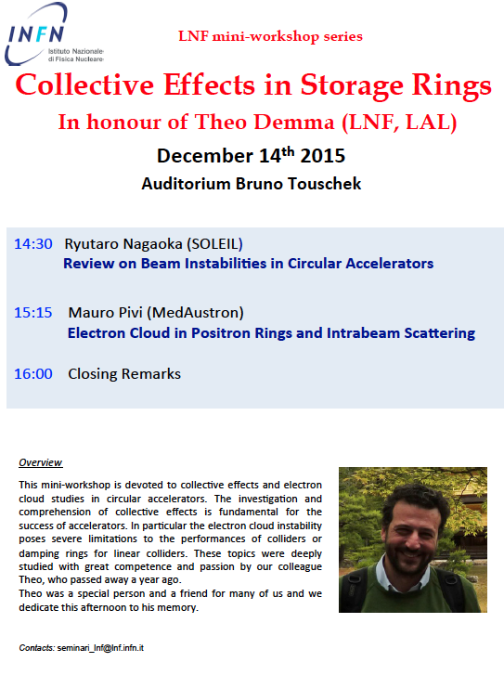
Nouvelles générales:

Slide 8
AoB:
Accueil des stagiaires au DEPACC:
Nombre? Répartition sur les différents projets/manipes.
Places Bureau

